Slide 1


Slide 2


Slide 3


Фестивали, конкурсы и концерты
Выставки
Торжественные мероприятия

Slide 4
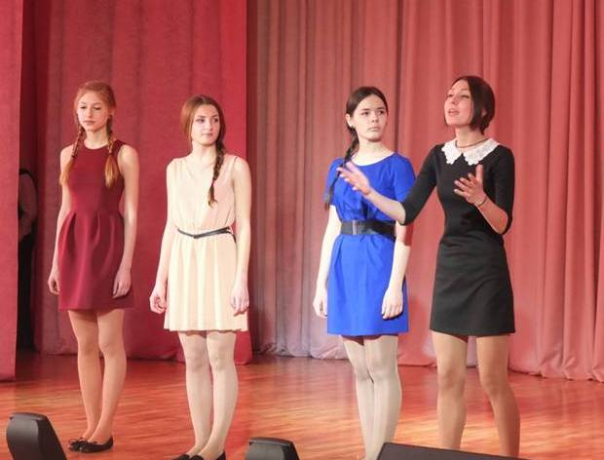

Фестивали, конкурсы и концерты
Фестивали:
«Салют Победы» - 20 марта
ДК «Приморский»;
«Юные дарования» - 3 апреля ДМ «Юность»;
«Времен связующая нить» – 4 апреля образовательный центр «Горностай»;
«Подари улыбку миру» - 12 апреля ДМ «Юность»;

Slide 5

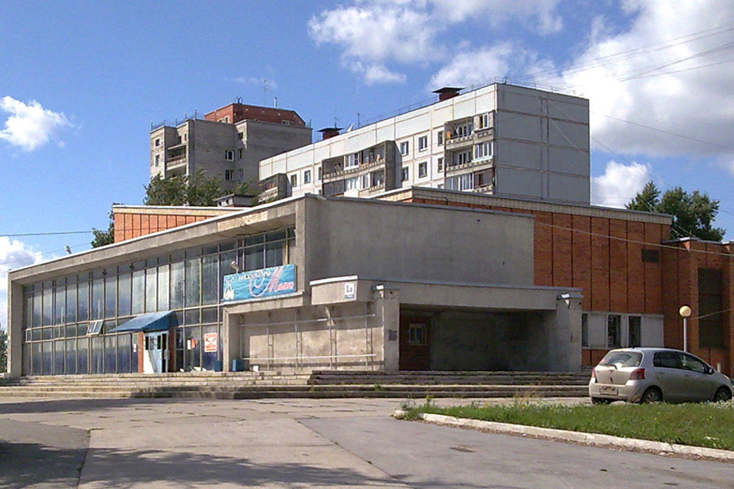
Фестивали, конкурсы и концерты
Фестивали:
«Строки опаленные войной» - 28 апреля ЦМД «Левобережье»;
«Старая военная пластинка» - 8 мая
ДМ «Маяк»;

Slide 6
Фестивали, конкурсы и концерты
А так же:
Акция «Полотно мира»;
Соревнование по стрельбе среди молодежи -15-16 апреля ЦЮМ «Дельфин»;
54- ая районная легкоатлетическая эстафета – 30 апреля;
Военно - спортивная игра «Победа» - 21-22 мая
ЦЮМ «Дельфин»;
Велопробег к местам захоронения Героев Советского Союза – 8 мая;
VII Научно- практическая конференция для школьников «Лица войны»- октябрь;

Slide 7
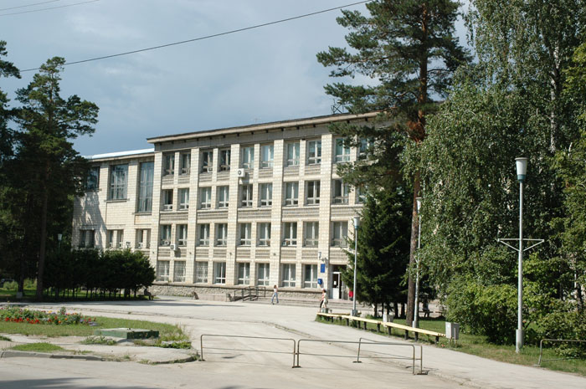
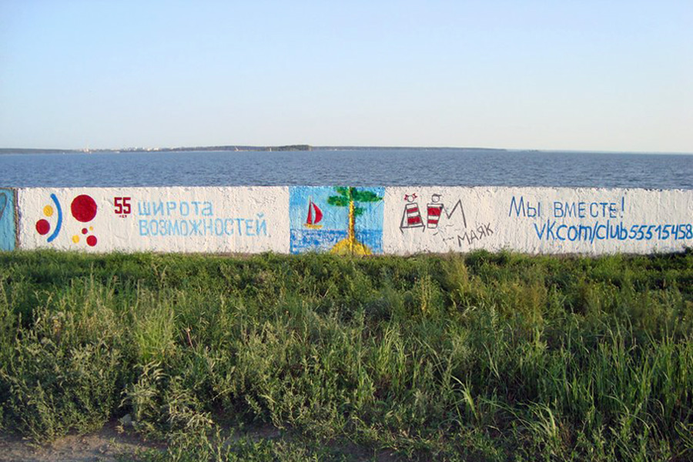
Фестивали, конкурсы и концерты
Концерты:
«Открытый микрофон»
8 мая площадка перед НГУ;
Конкурсы:
« Души прекрасные порывы» - апрель - май;
Конкурс граффити, посвященный 70-летию Победы на дамбе ГЭС – апрель-июль;

Slide 8
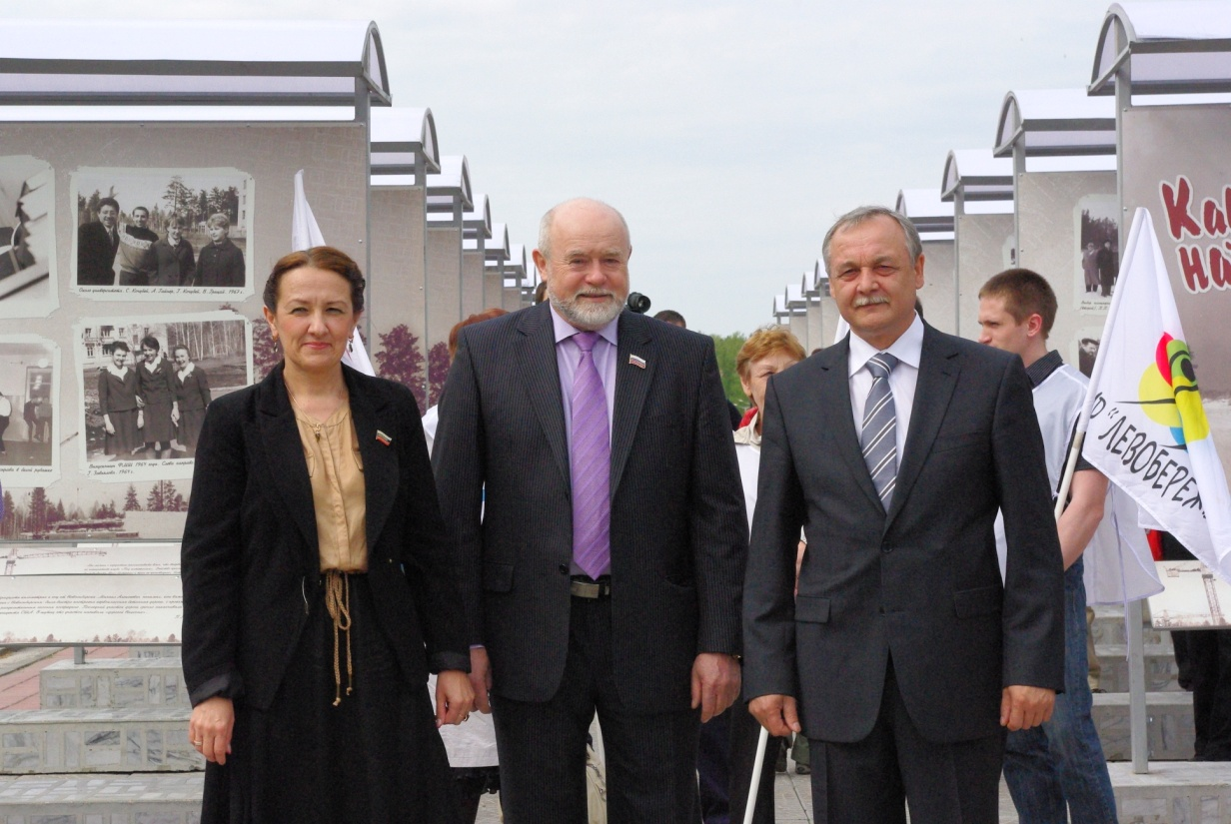
Выставки
Уличная фотовыставка
«Ученые фронту» - 9 мая
Передвижная фотовыставка Совета ветеранов
«Мужество Ваше, доблесть и труд чтут благодарно потомки»
март- май

Slide 9
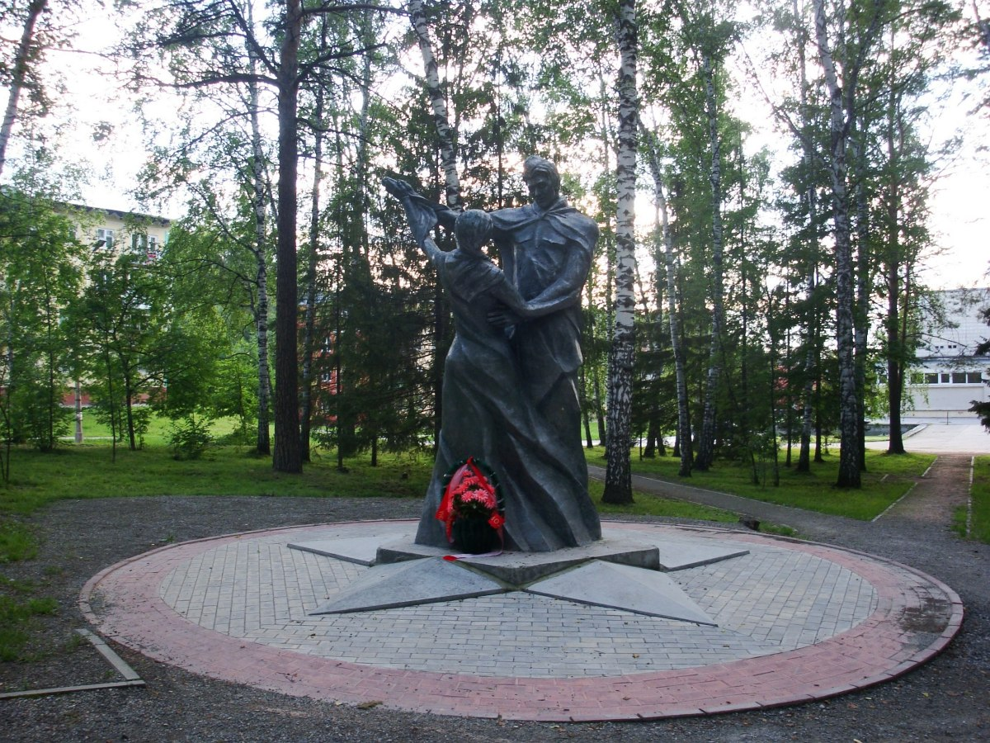
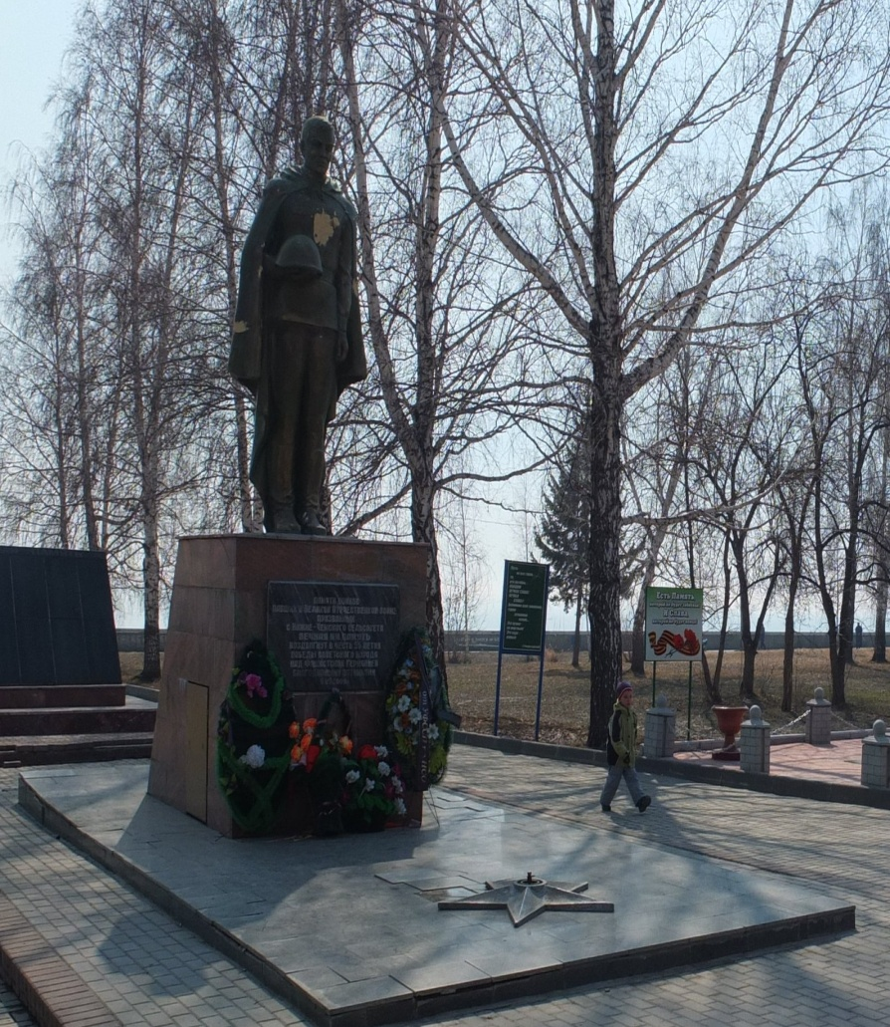
Торжественные мероприятия
Май- август
Установка памятного знака и табличек в сквере
у памятника «Вальс Победы»;
Установка и праздничное открытие мемориального
комплекса у памятника «Алеша- Сибиряк»;

Slide 10
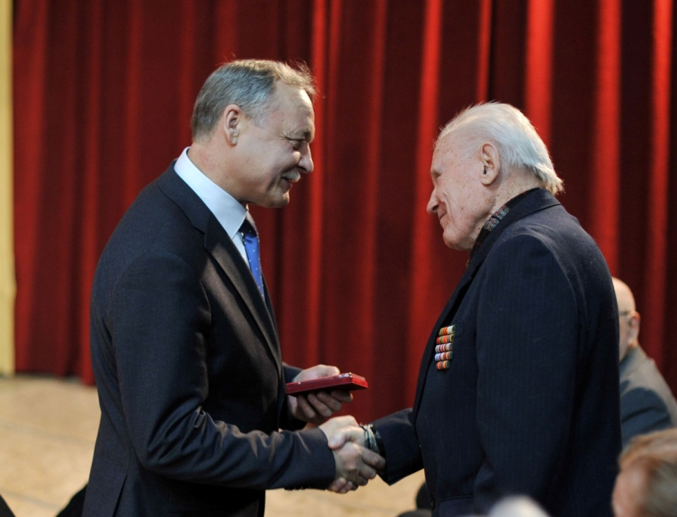
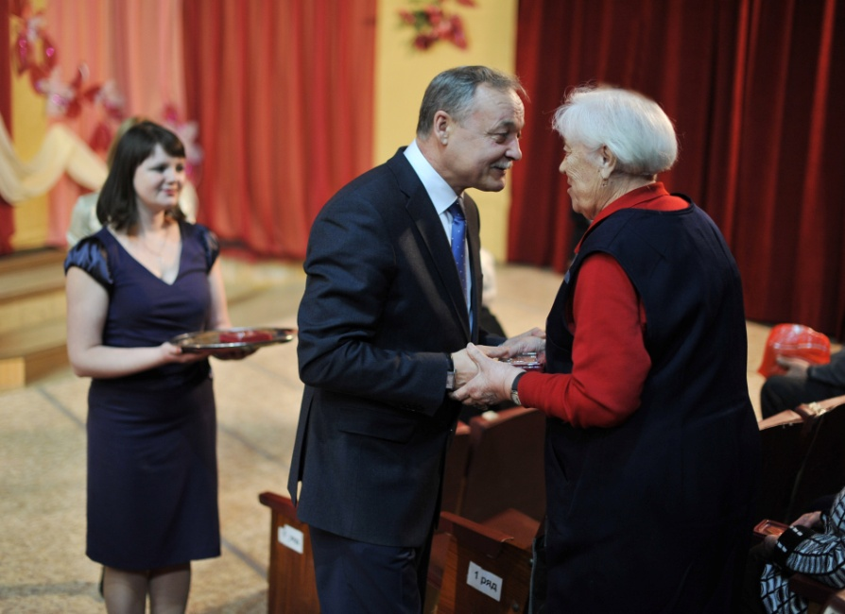
Торжественные мероприятия
4 марта ДК «Академия»
Торжественное собрание женщин
«У войны не женское лицо»
17 марта ДК «Академия»,
18 марта ДК «Приморский»
Торжественное награждение ветеранов и тружеников тыла
«Носите ордена и в праздники и в будни»

Slide 11
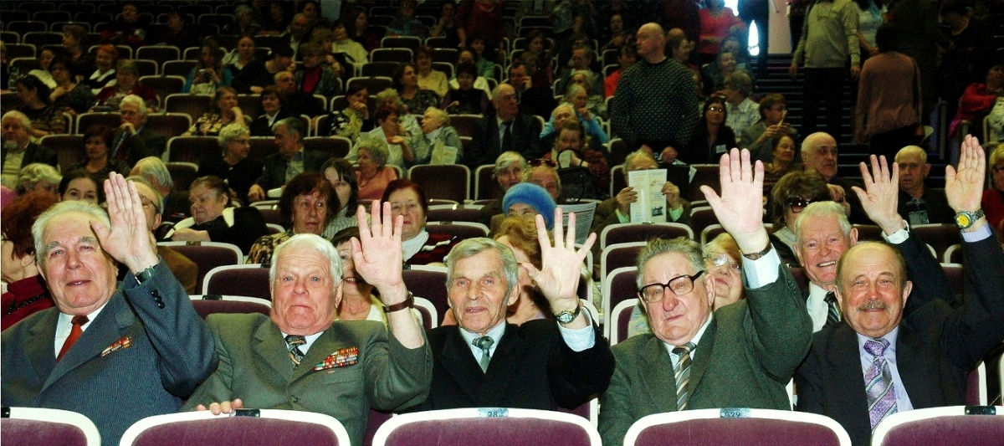
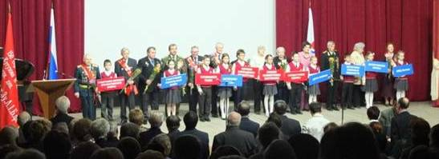
Торжественные мероприятия
5 мая 15.00
Дом Ученых СО РАН
Районное торжественное собрание, посвященное 70-летию Победы в ВОВ, большой праздничный концерт в ДУ СО РАН

Slide 12
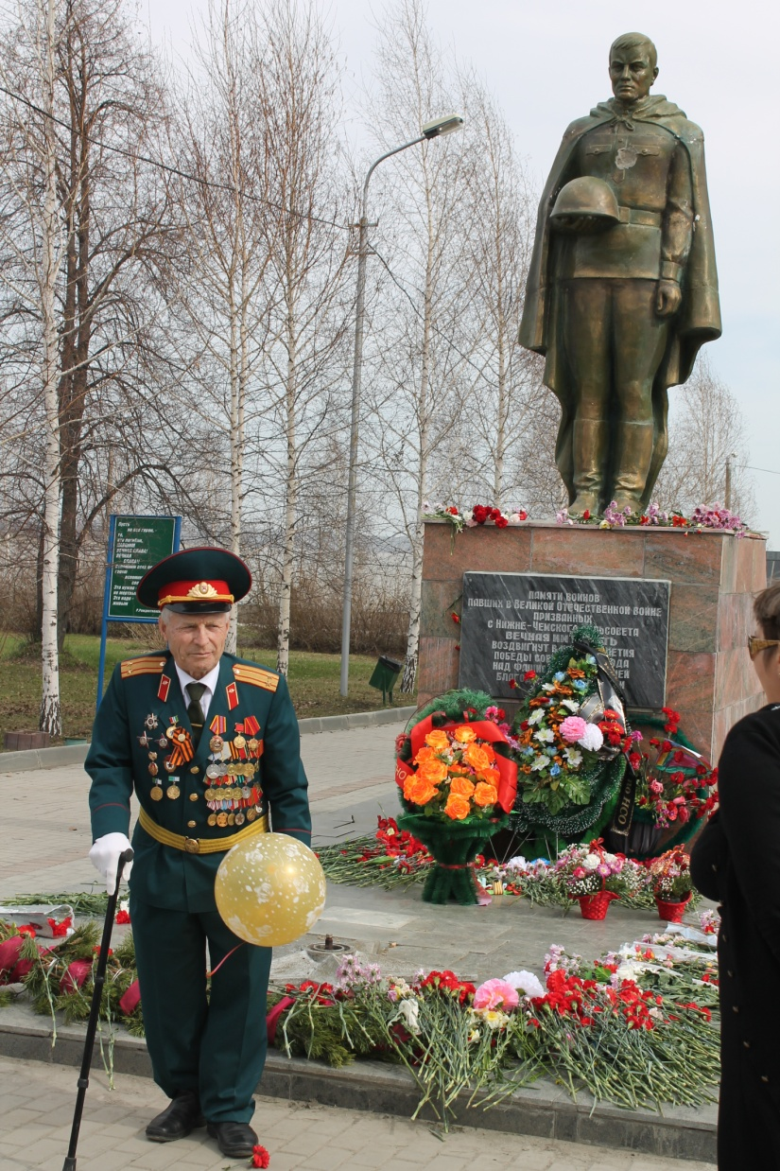
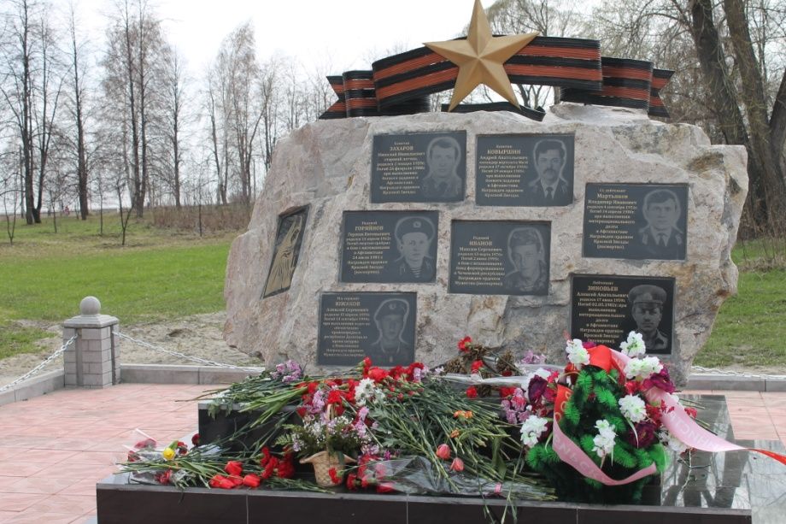
Торжественные мероприятия
8 мая:
Митинги и возложения цветов и
венков к памятным местам Советского района ул. Русская, пос. Геологов, памятник в Н. Ельцовке;
Торжественное открытие «Паспортов» улиц Бердышева и Ивлева;

Slide 13
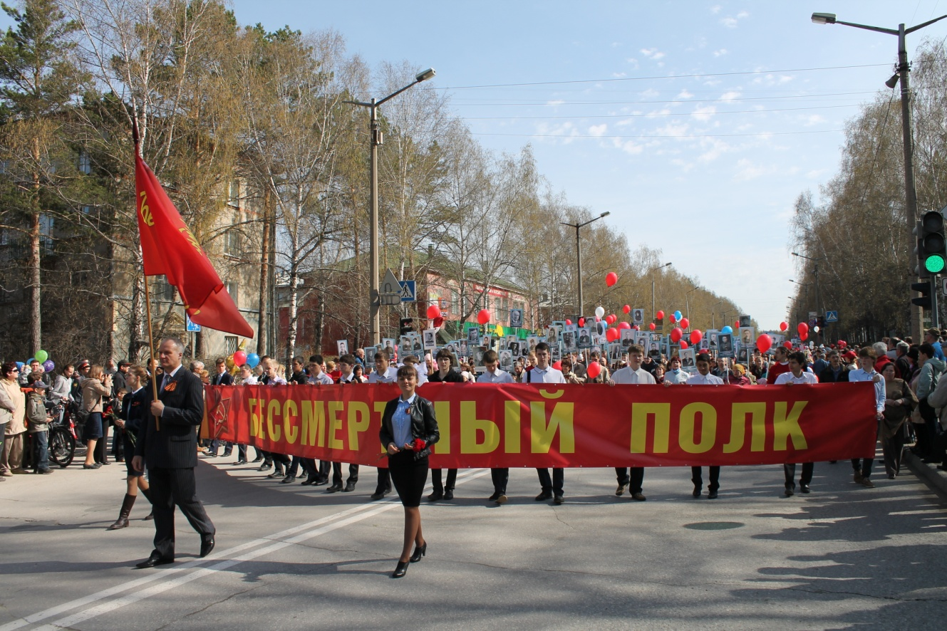
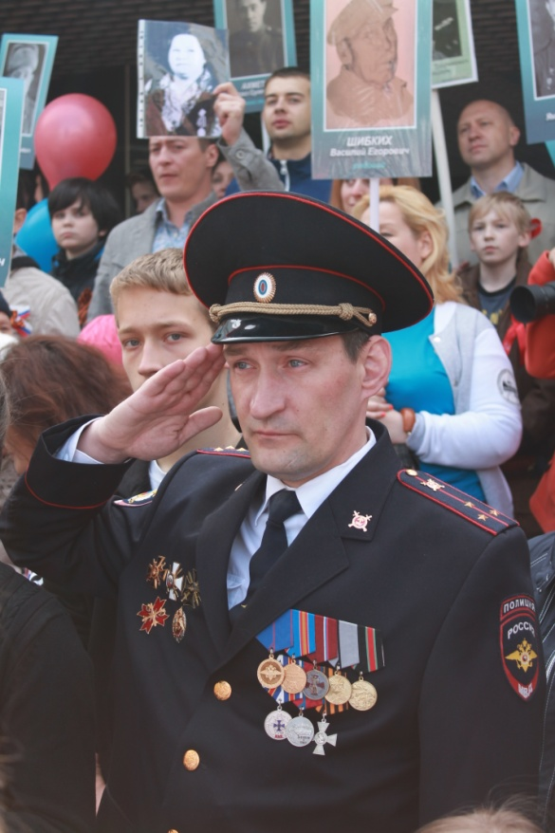
Торжественные мероприятия
9 мая 10.00:
Праздничные шествия по Морскому проспекту;
Районная акция «Георгиевская ленточка»;
Торжественные митинги у ДУ СО РАН;

Slide 14

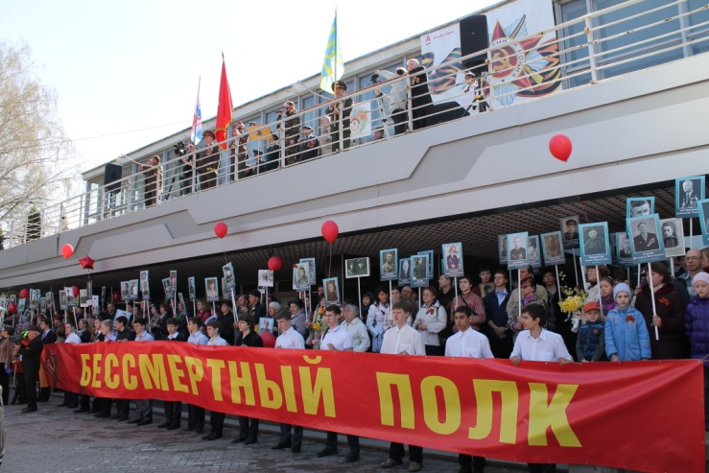
Торжественные мероприятия
9 мая:
Единовременная церемония возложения цветов к памятнику «Вальс Победы»
Акция «Бессмертный полк»;

Slide 15
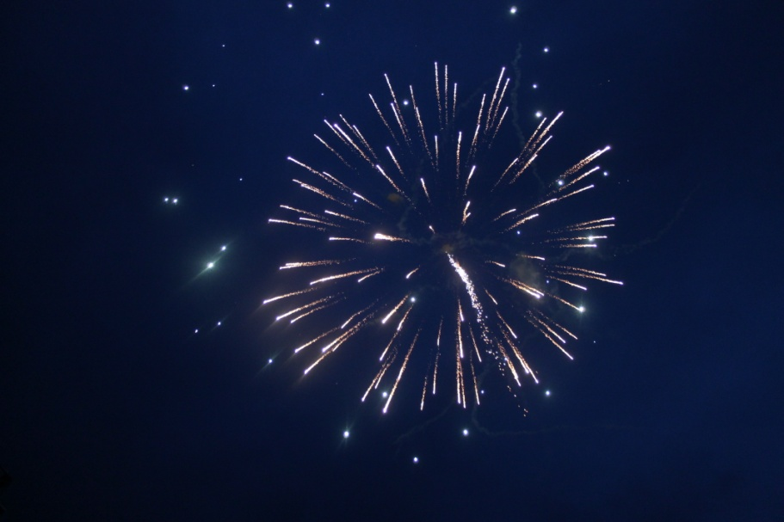
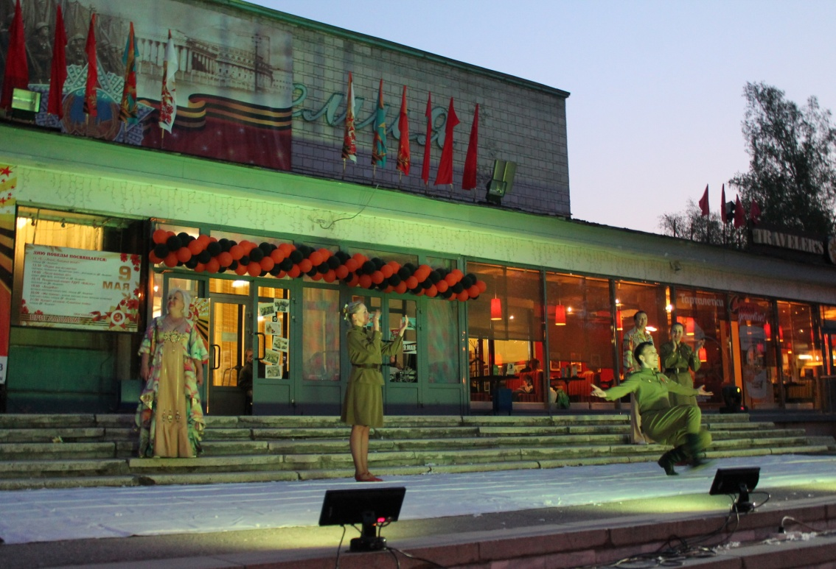
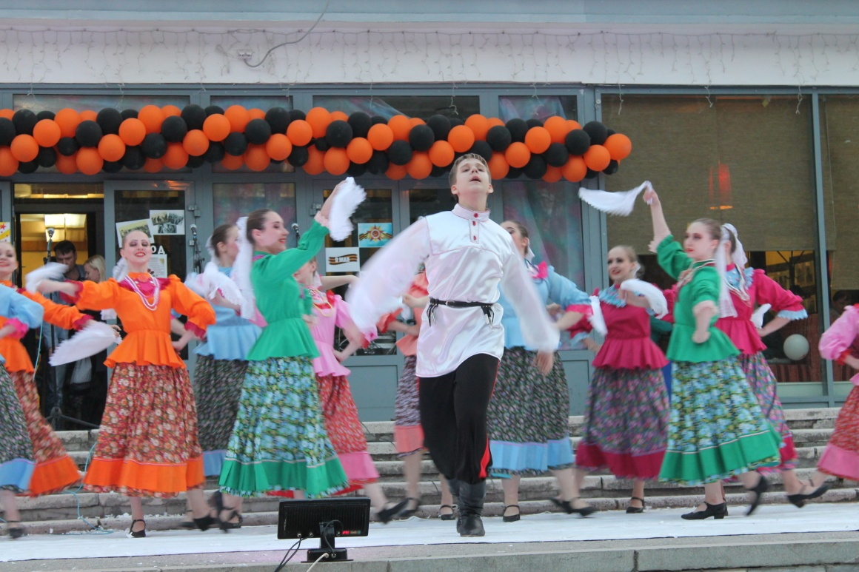
9 мая:
Праздничная программа у
ДК «Академия» «Ликуй Победная весна!»;
Реконструкция боя;
Трансляция на экран военного парада Победы в Москве;
Акция «Зажги свечу памяти»;
Вечерняя праздничная программа «Мы помним»;
Праздничный фейерверк у ДК «Академия» в 23.00;
Торжественные мероприятия

Slide 16
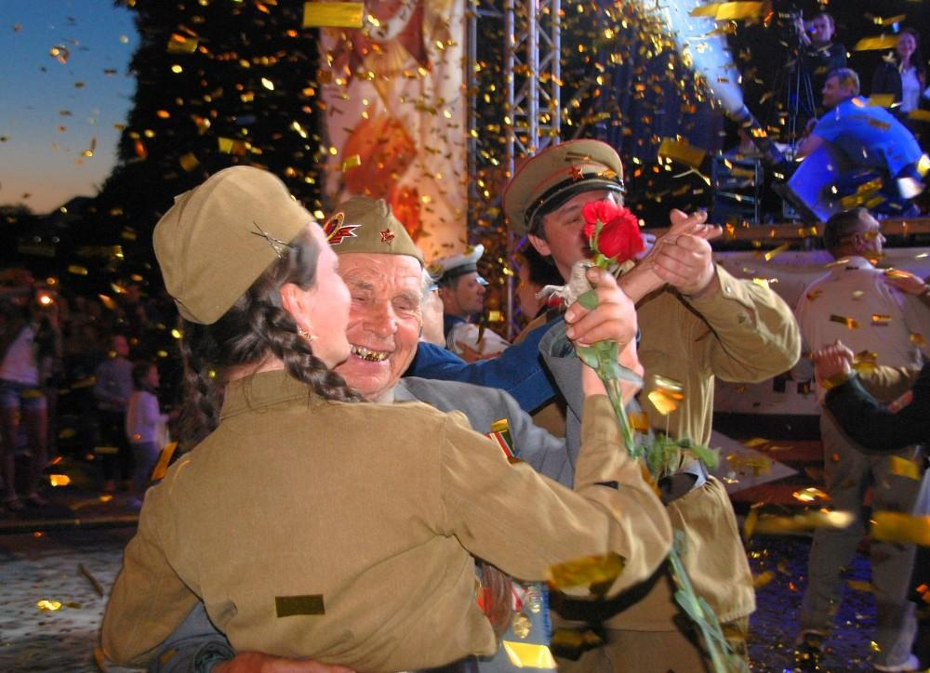
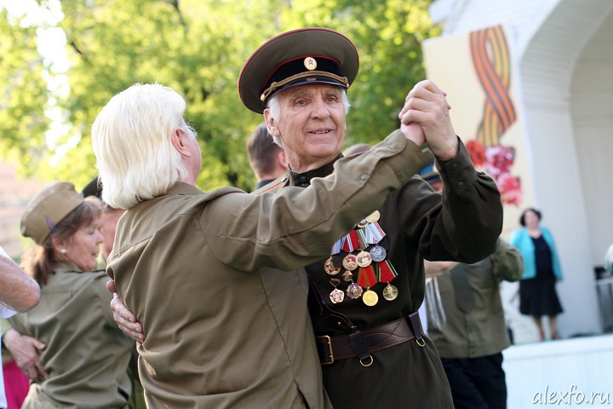
Торжественные мероприятия
10 мая
Бал Победы в «Кристалл Холл»

